Slide 1
ELRONI ÄPP
EGERT TOOMING
KRISTJAN PŠENNÕI
HELENA PUUNURM

Slide 2
SISSEJUHATUS
Rakenduse eesmärgiks on Elron rongi aegade vaatamine mobiiltelefonist, et muuta inimese elu lihtsamaks ja mugavamaks.
Rakendust saab esialgu kasutada ainult android operatsioonisüsteemi peal.

Slide 3
1 RAKENDUSE PLANEERIMINE
1.1 Kirjeldus
Elroni äpis on võimalik vaadata rongiaegu, lisada lemmikuid teekondasid ning näha ajalugu.
Äpis on ka võimalik vahetada teemasid tumedaks või heledaks.

Slide 4
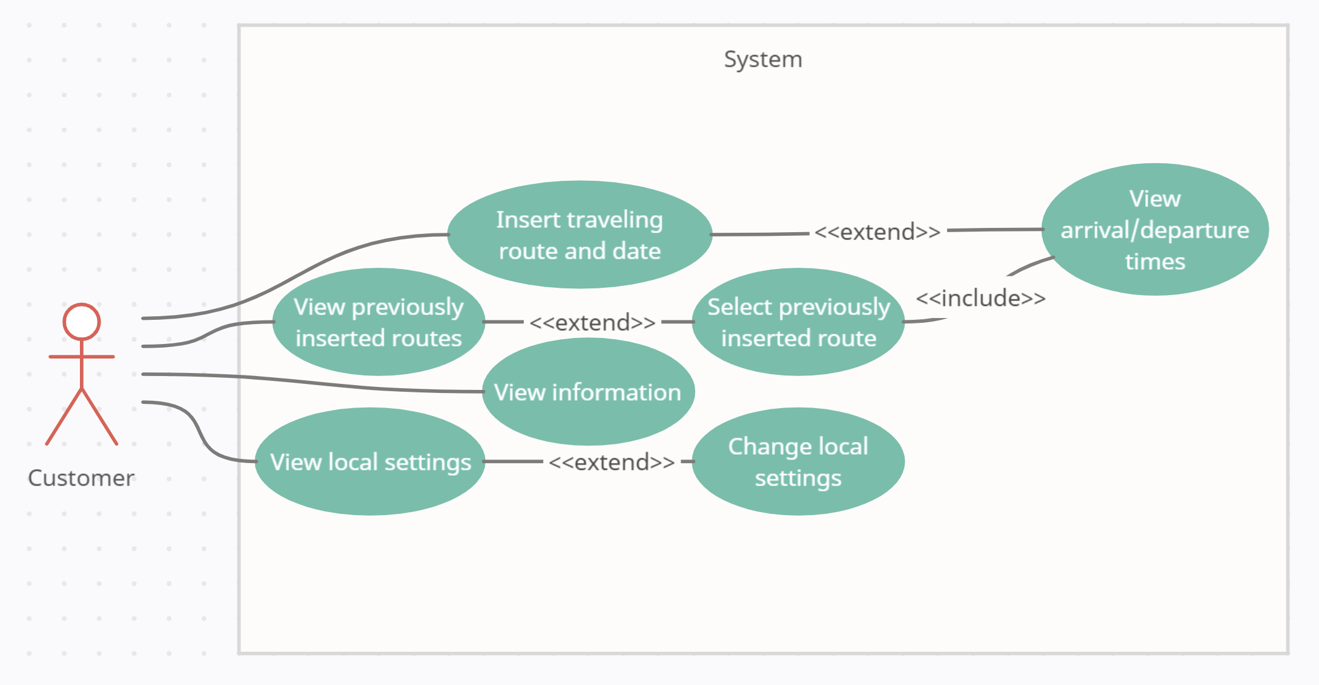
1.2 KASUTUSJUHTUMITE SKEEM

Slide 5
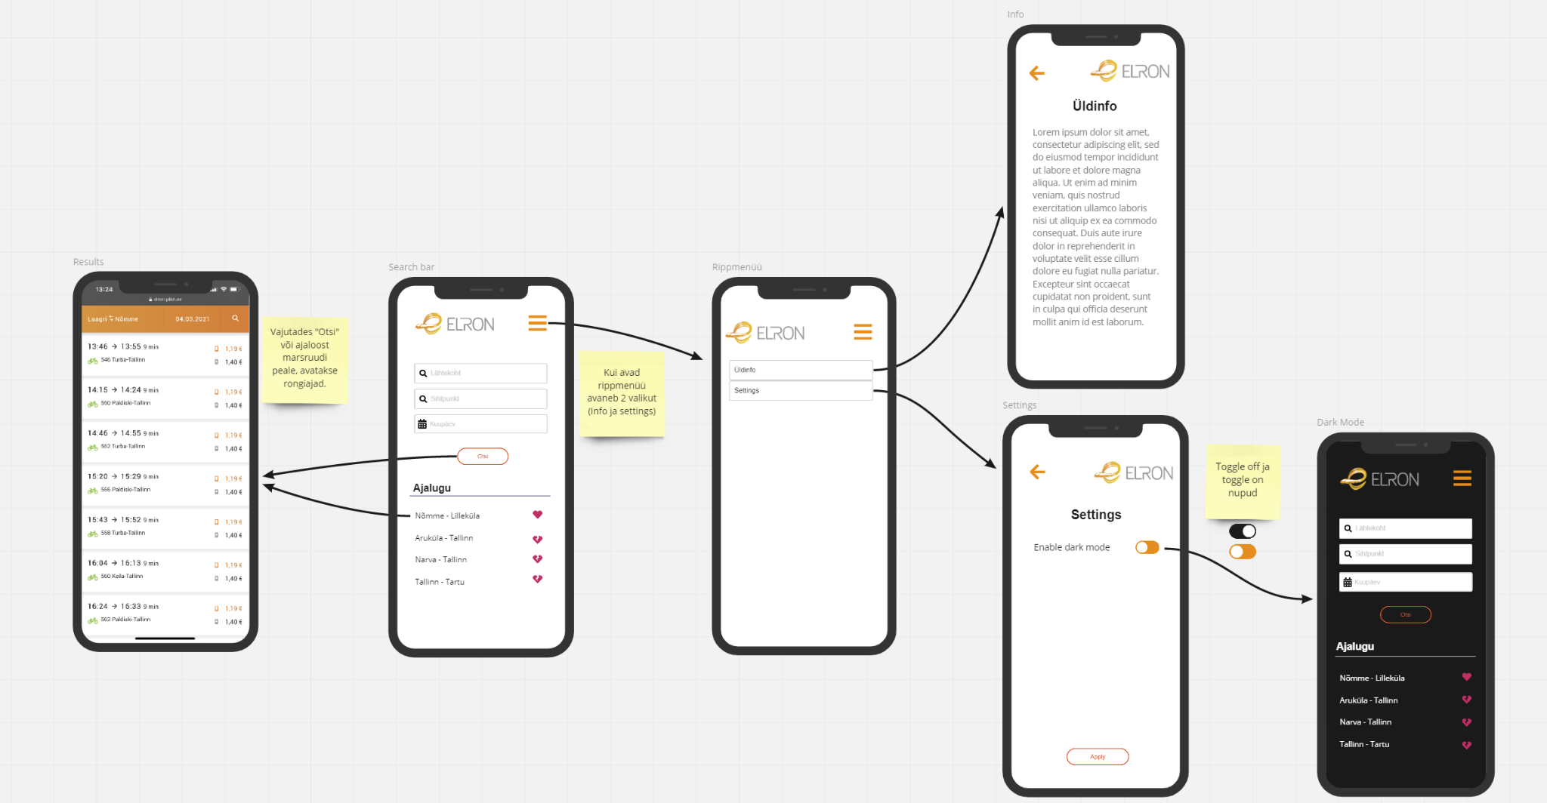
1.3 PROTOTÜÜP

Slide 6
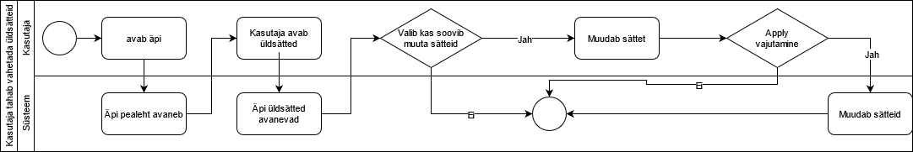
2 TEGEVUSDIAGRAMMID
2.1 Sätete muutmine

Slide 7
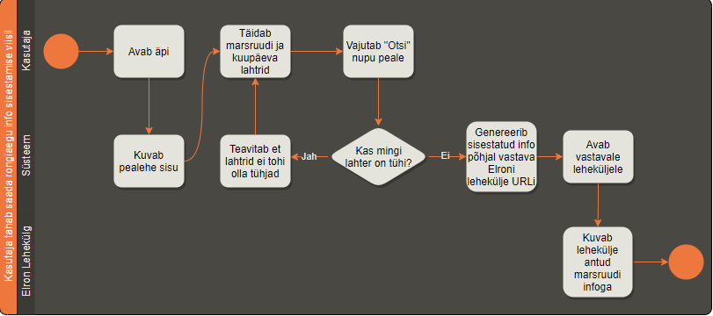
2.2 INFO SISESTAMINE

Slide 8
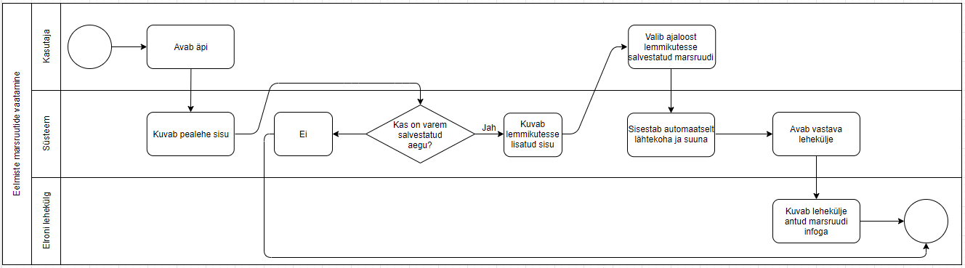
2.3 Eelmiste marsruutide vaatamine

Slide 9
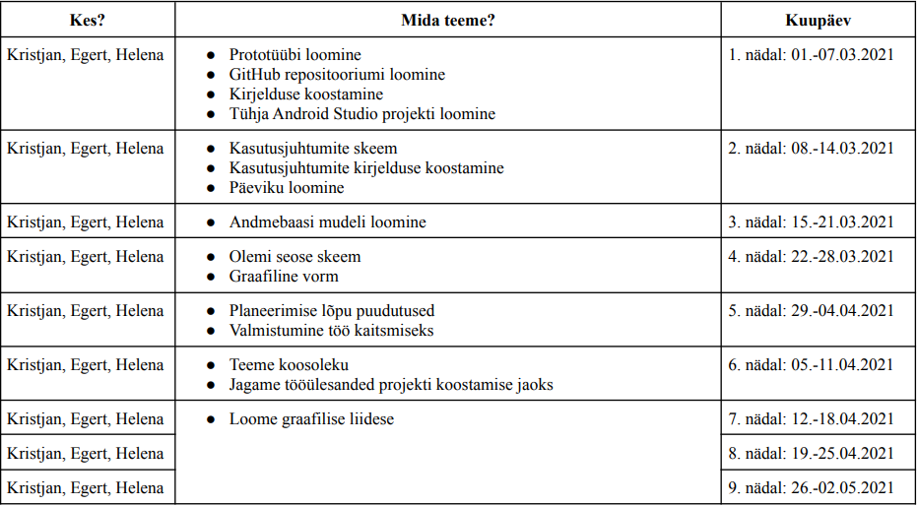
3 RAKENDUSE KAVANDAMINE
3.1 Tööplaan

Slide 10
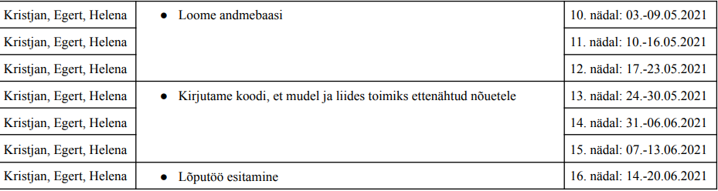
3.1 TÖÖPLAAN

Slide 11
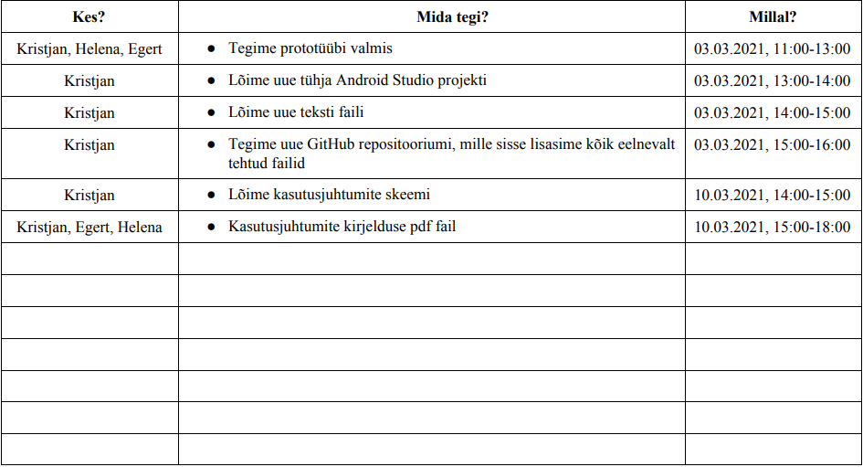
3.2 PÄEVIK

Slide 12
TÄNAN KUULAMAST!

